Slide 1
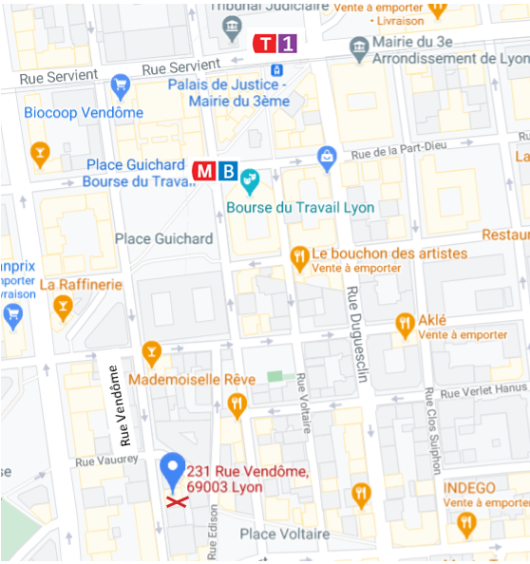
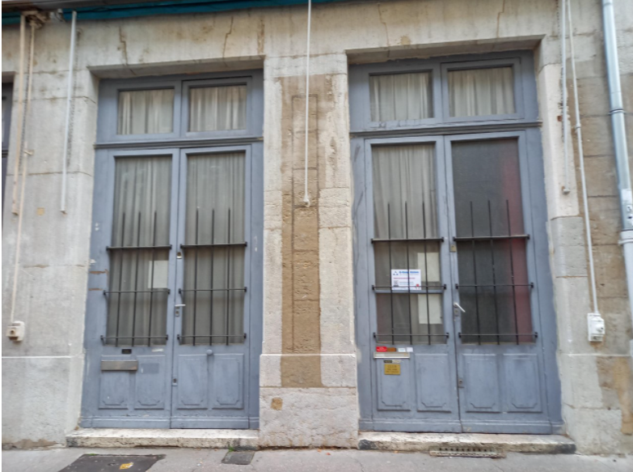
Plan Permanence Info
Pour nous rejoindre lors de nos permanences :
Salle Vendôme, 231 rue Vendôme, 69003 Lyon : salle C
( 5 min à pied de la bourse du travail)
Place Guichard - Bourse du travail
Palais de Justice - Mairie du 3ème
C14, C25, C3
Entrée libre

